Slide 1
Mondeling Nederlands
Cursus 4 – Module 2
Dag 1

Slide 2
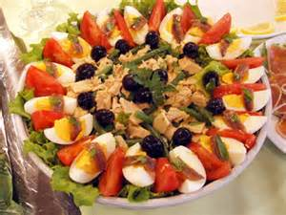
Weet je nog?
de salade
de wedstrijd
uitspugen
smaken
ongeveer - precies

Slide 3
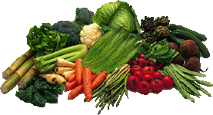
Woord van de dag: de groente

Slide 4
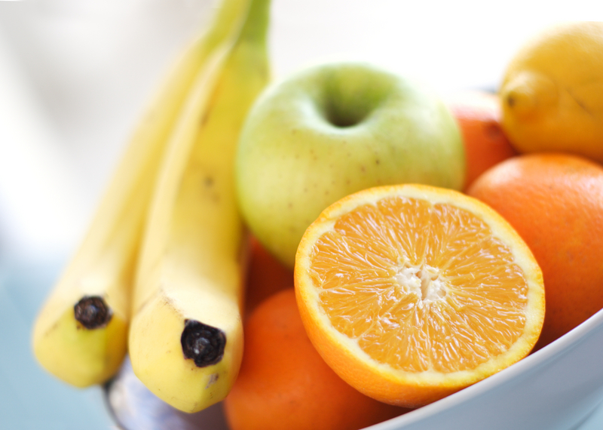
het fruit

Slide 5
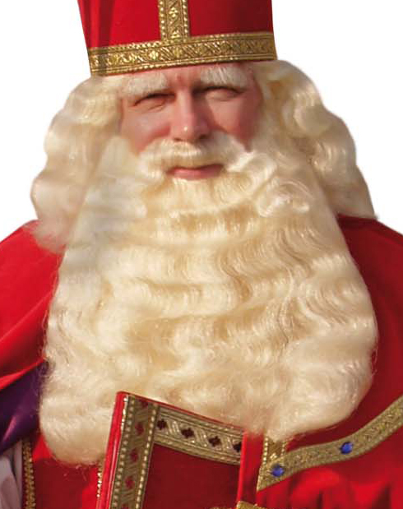
de baard

Slide 6
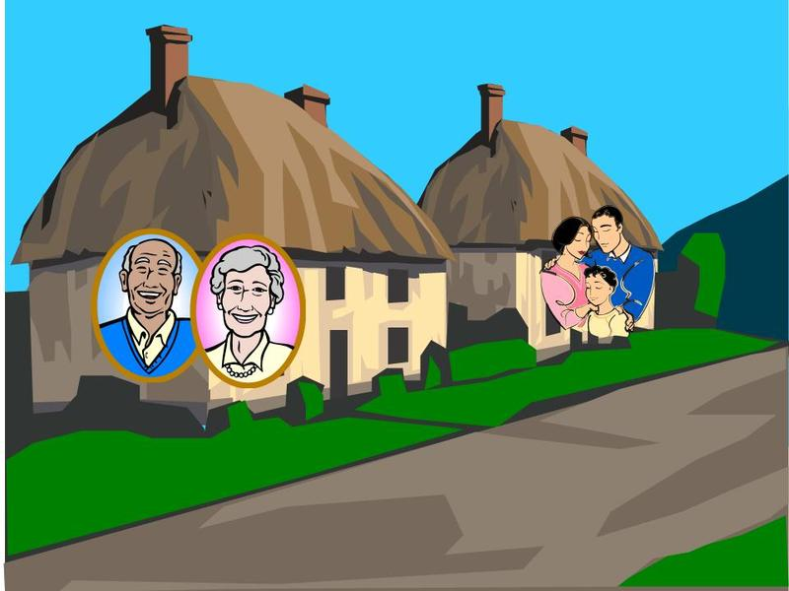
de buurvrouw

Slide 7
de euro

Slide 8
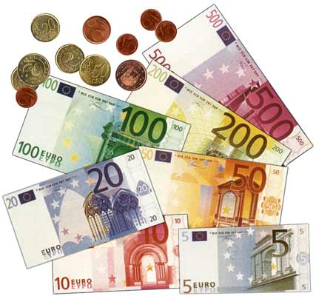
het geld

Slide 9
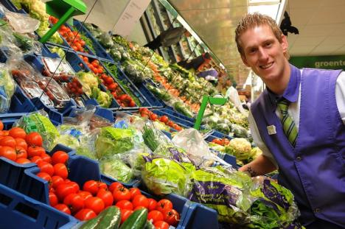
de groenteman

Slide 10
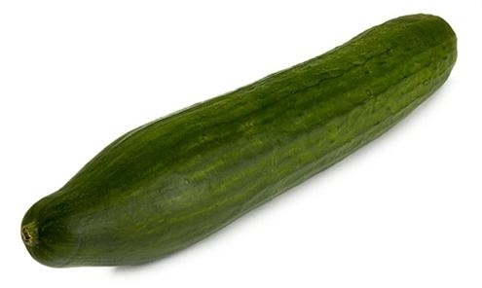
de komkommer

Slide 11
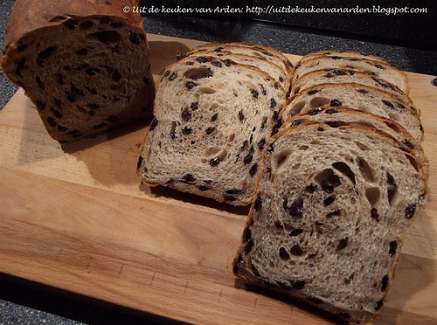
het krentenbrood

Slide 12
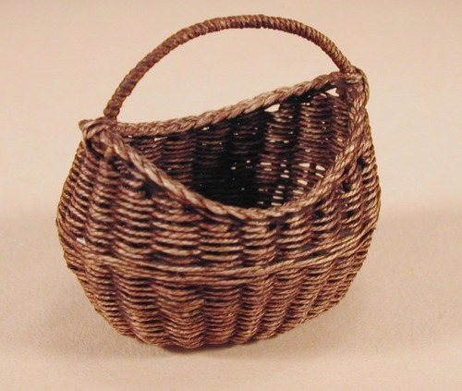
de mand

Slide 13
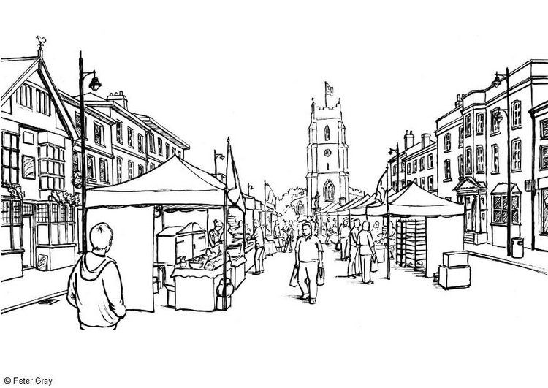
de markt

Slide 14
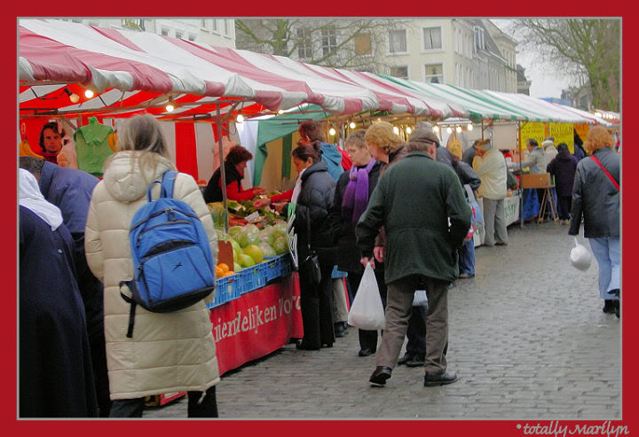
de markt

Slide 15
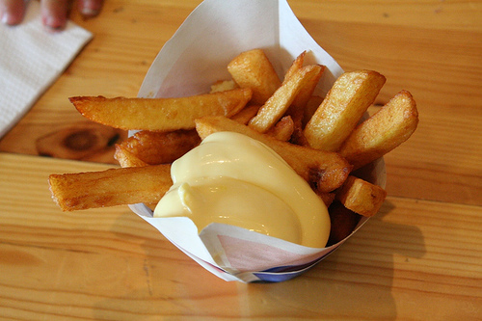
de mayonaise

Slide 16
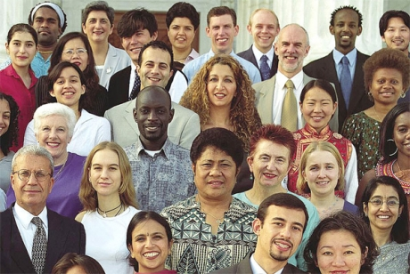
de mensen

Slide 17
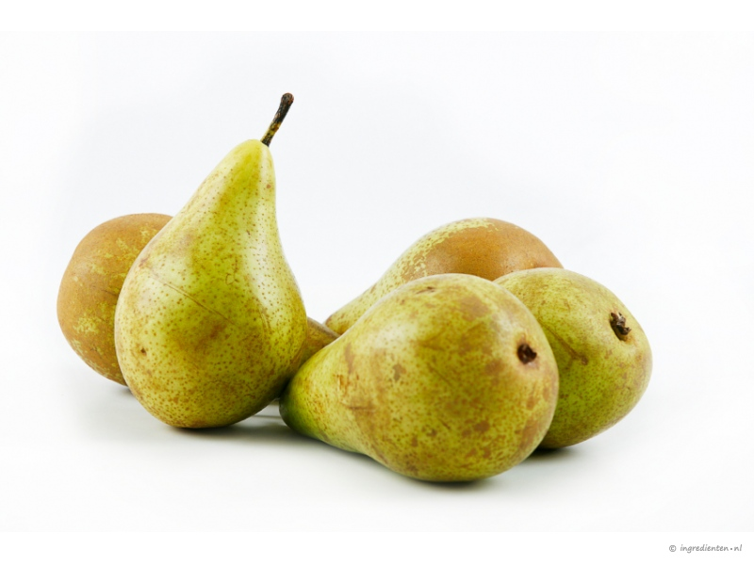
de peer

Slide 18
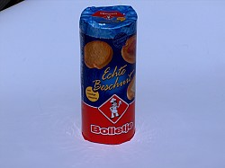
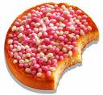
de rol beschuit
de beschuit met muisjes

Slide 19
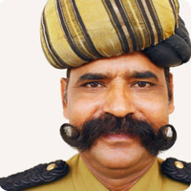
de snor

Slide 20
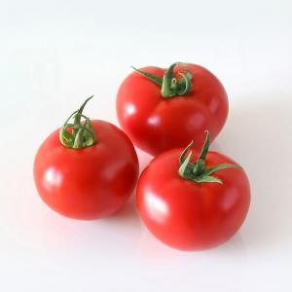
de tomaten

Slide 21
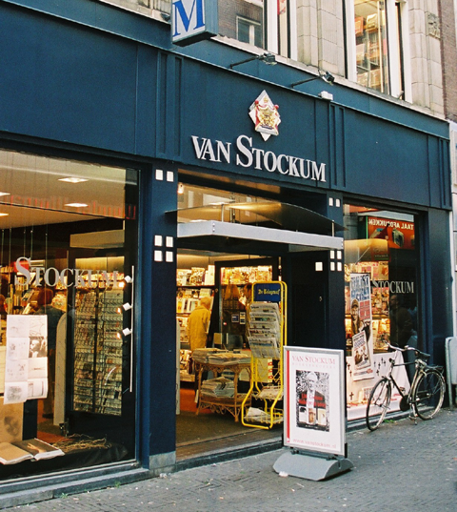
de winkel

Slide 22
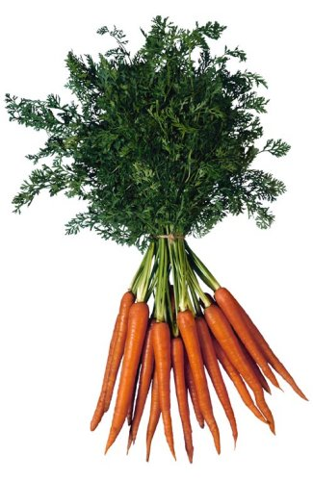
een bos wortelen
de wortel

Slide 23
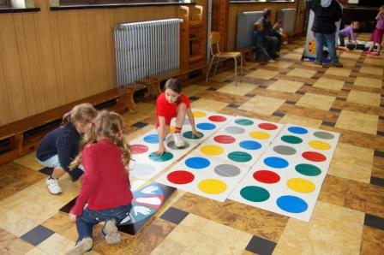
aan de beurt zijn

Slide 24
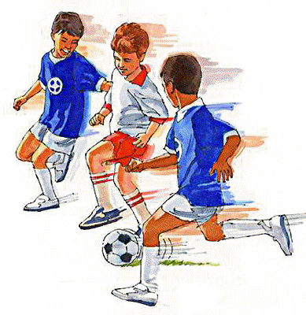
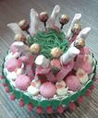
dol zijn op

Slide 25
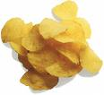
lusten

Slide 26
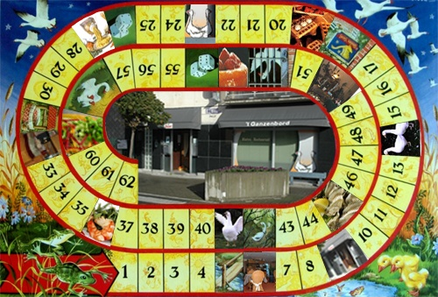
duur
goedkoop

Slide 27
Welke soort hoort bij groente?
Welke soort hoort bij fruit?

Slide 28
meervoud
de baard
de buurvrouw
de groente
de groenteman
het krentenbrood
de mand
de markt
de peer
de rol beschuit
de snor
de tomaat

Slide 29
meervoud
de baard de baarden
de buurvrouw de buurvrouwen
de groente de groenten
de groenteman de groentemannen
het krentenbrood de krentenbroden
de mand de manden
de markt de markten
de peer de peren
de rol beschuit de rollen beschuit
de snor de snorren
de tomaat de tomaten

Slide 30
meervoud
de euro
de komkommer
de winkel
de wortel

Slide 31
meervoud
de euro de euro’s
de komkommer de komkommers
de winkel de winkels
de wortel de wortels

Slide 32
Het verhaal
Wie?
doet?
wat?
waar?

Slide 33
Werkwoorden tegenwoordige tijd
Wat gaan we doen? Tafelrondje
Leerkracht zegt een werkwoord (uit het verhaal kopen, lopen..)
Eerste leerling vervoegt de ik-vorm
Tweede de jij-vorm
Derde de wij-vorm
Laatste leerling zegt het volt.deelwoord.

Slide 34
Samengestelde zinnen / voegwoorden
Wat gaan we doen? Tweepraat
De leerlingen vertellen het verhaal na ahv de verhaalplaten.
De ene leerling begint bij de eerste plaat, de andere doet de tweede. Zij moeten hierbij goed op de voegwoorden letten dus lange zinnen maken met:
want - omdat - en
De ander luistert en let op of hij/zij voegwoorden gebruikt (evt turven)
Daarna wisselen

Slide 35
Wat hebben wij geleerd?

Slide 36
dag 2

Slide 37
Weet je nog?
de groente
goedkoop - duur
aan de beurt zijn
de buurvrouw
het krentenbrood

Slide 38
weet je nog? Het verhaal
Wie?
doet?
wat?
waar?
Herhaal de namen van de hoofdpersonen en wijs aan op de WIE kaart

Slide 39
lusten

Slide 40
de euro

Slide 41
de komkommer

Slide 42
de mensen

Slide 43
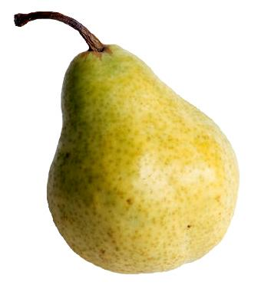
de peer

Slide 44
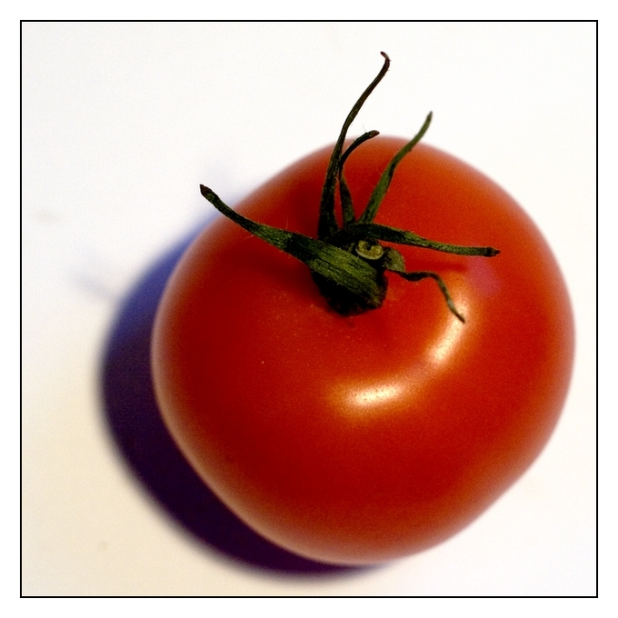
de tomaat

Slide 45
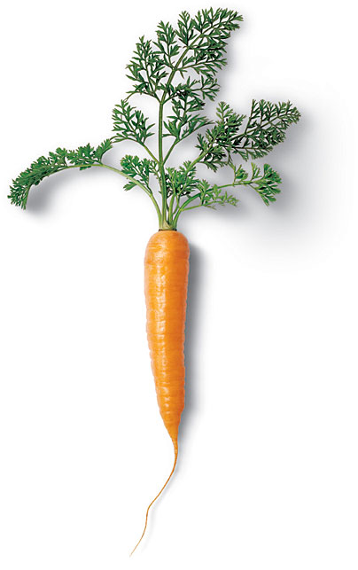
de wortel – de wortelen – de wortels

Slide 46
aan de beurt zijn

Slide 47
dol zijn op

Slide 48
lusten

Slide 49
opzij gaan

Slide 50
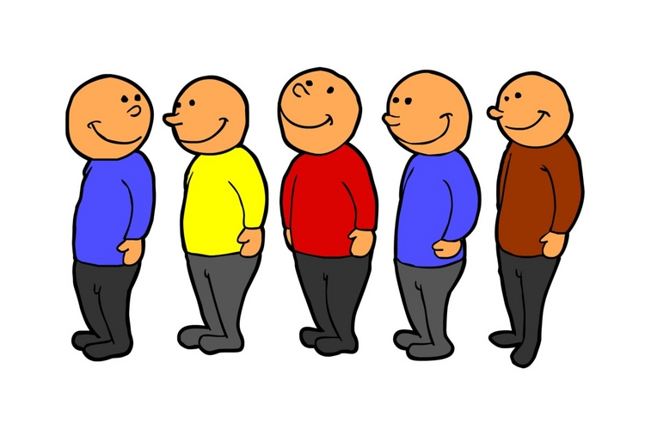
in de rij

Slide 51
voor de gek houden

Slide 52
duur
goedkoop

Slide 53
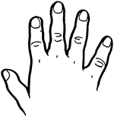
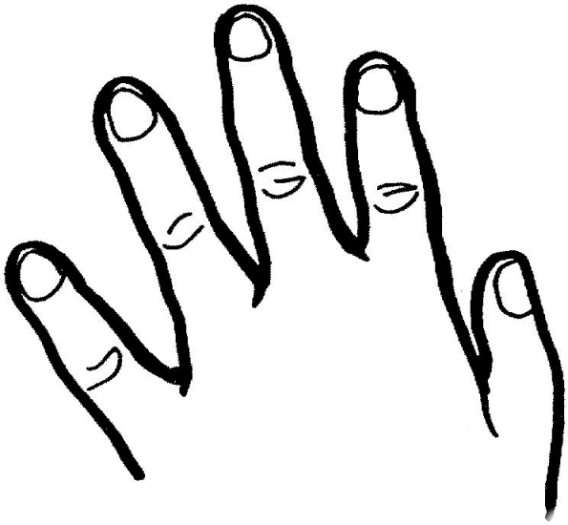
linkerhand
rechterhand

Slide 54
Tegenspreken: wat vervelend! wat stom! bah, wat kinderachtig! wat onbeleefd!

Slide 55
Je mening geven: ik lust geen…/ dat lust ik niet. ik ben dol op…

Slide 56
Zoek iemand die…
Leerkracht maakt kaartjes met daarop eten of drinken
Iedere leerling krijgt een briefje
Leerlingen lopen rond, geven een high five en vragen dan:
Lust jij …….(wat op kaartje staat)?
Lusten ze het dan schrijven ze de naam op de achterkant van het kaartje

Slide 57
meervoud
de tomaat

Slide 58
meervoud
de tomaat de tomaten

Slide 59
meervoud
de euro
de komkommer
de winkel
de wortel

Slide 60
meervoud
de euro de euro’s
de komkommer de komkommers
de winkel de winkels
de wortel de wortels

Slide 61
Trappen van vergelijking
Wat gaan we doen? Tafelrondje
Eerste leerling maakt een zin met een bijv.nw
Volgende leerling versterkt met de vergelijkende trap
Derde leerling gaat nog een trap verder
Bijv: de hond is groot
het huis is groter
de flat is het grootst

Slide 62
Wat hebben wij geleerd?

Slide 63
dag 3

Slide 64
Weet je nog?
lusten
de komkommer
de tomaat
ik lust geen….
ik ben dol op…

Slide 65
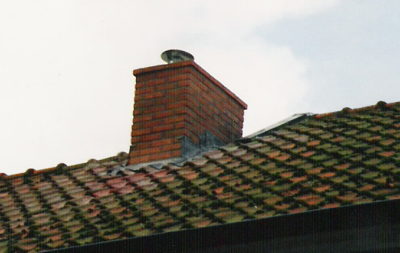
de schoorsteen

Slide 66
het affiche

Slide 67
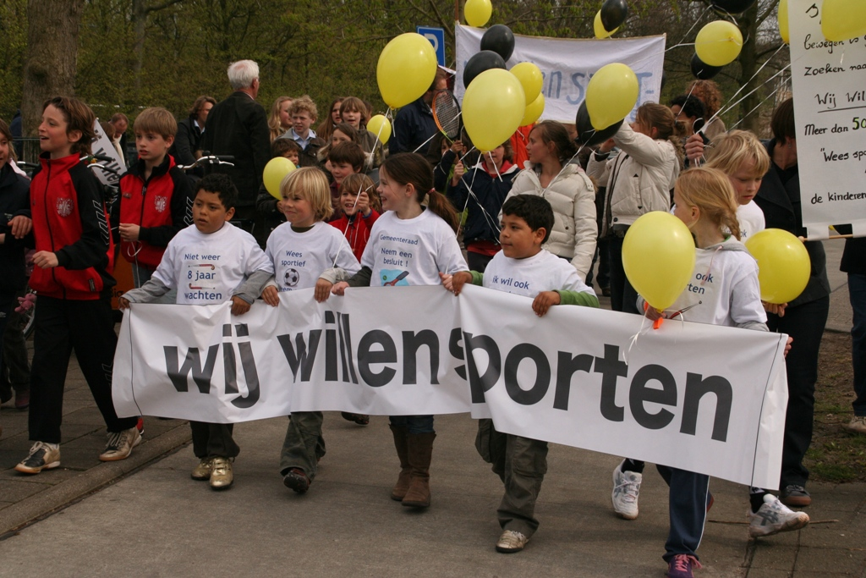
de demonstratie

Slide 68
de euro

Slide 69
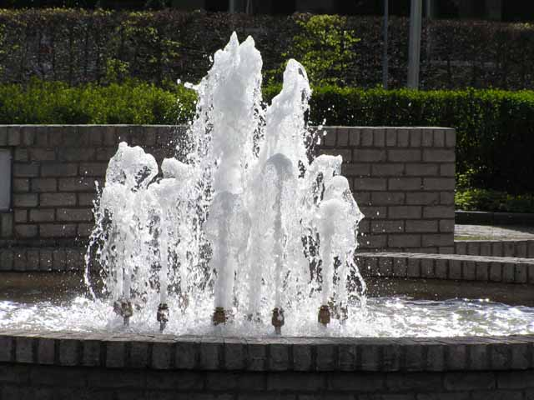
de fontein

Slide 70
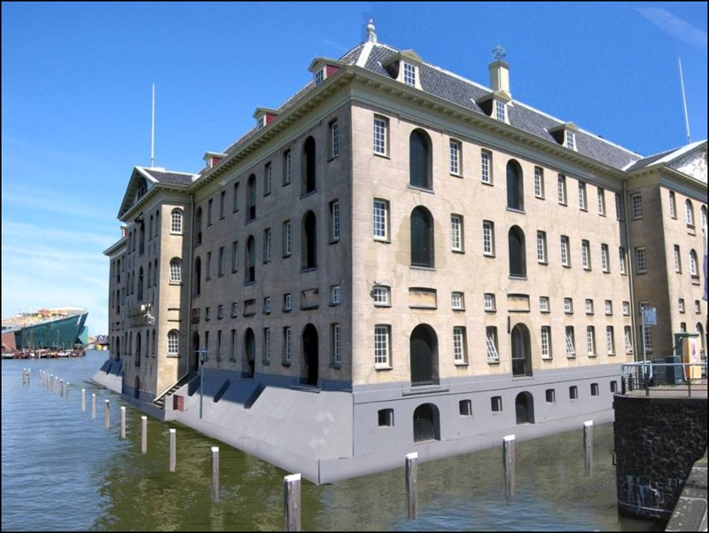
het gebouw

Slide 71
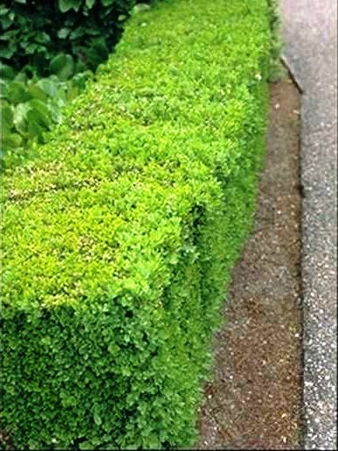
de heg

Slide 72
het hotel

Slide 73
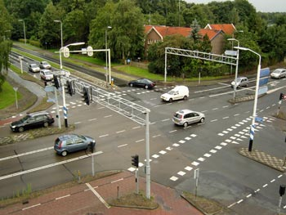
het kruispunt

Slide 74
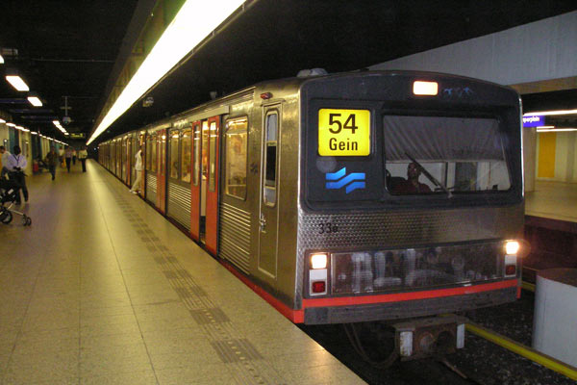
de metro

Slide 75
de mensen

Slide 76
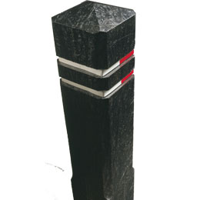
de paal

Slide 77
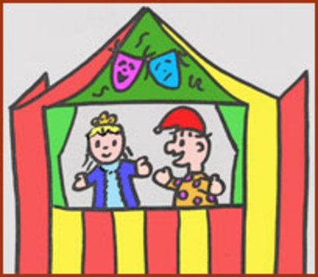
de poppenkast

Slide 78
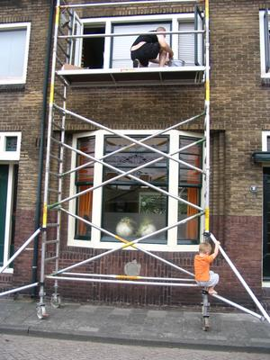
de steiger
de steiger

Slide 79
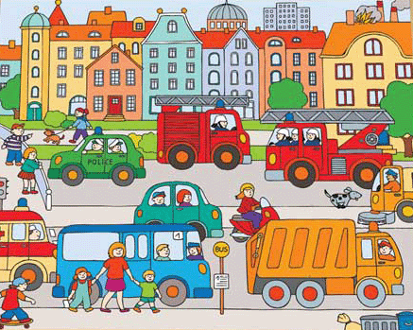
het verkeer

Slide 80
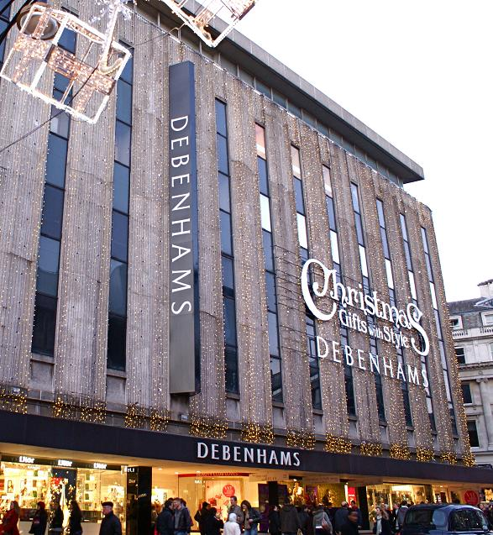
het warenhuis

Slide 81
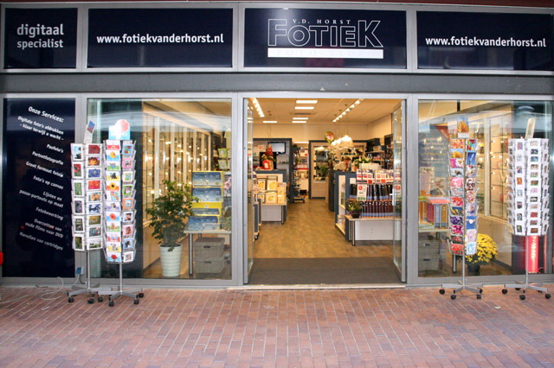
de winkel

Slide 82
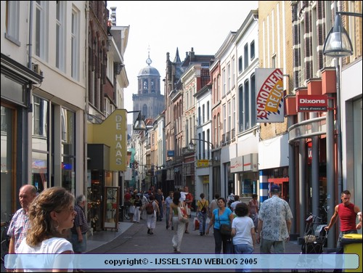
de winkelstraat

Slide 83
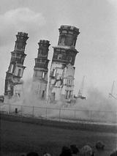
in het rond vliegen

Slide 84
opzij gaan

Slide 85
tegenhouden

Slide 86
in de rij

Slide 87
duur
goedkoop

Slide 88
daar heb je het al

Slide 89
meervoud
de fontein
het gebouw
de heg
het kruispunt
de paal
de poppenkast
de schoorsteen
het warenhuis
de winkelstraat

Slide 90
meervoud
de fontein de fonteinen
het gebouw de gebouwen
de heg de heggen
het kruispunt de kruispunten
de paal de palen
de poppenkast de poppenkasten
de schoorsteen de schoorstenen
het warenhuis de warenhuizen
de winkelstraat de winkelstraten

Slide 91
meervoud
het affiche
de demontratie
het hotel
de metro
de steiger
de winkel

Slide 92
meervoud
het affiche de affiches
de demontratie de demontraties
het hotel de hotels
de metro de metro’s
de steiger de steigers
de winkel de winkels

Slide 93
Het verhaal
Wie?
doet?
wat?
waar?

Slide 94
Vraagzinnen maken
Wat gaan we doen? Tweetalcoach
Leerkracht maakt tweetallen
Ene leerling maakt een wie/doet/wat zin
Andere leerling maakt er een vraagzin van
Bijv : De juf gaat naar school
Gaat de juf naar school?
Na 2 minuten wisselen

Slide 95
Werkwoorden vervoeging
Wat gaan we doen? Rondpraat
Leerkracht zegt een werkwoord
(oa uit verhaal:tegenhouden,vliegen,gaan)
Eerste leerling vervoegt de ik-vorm
Tweede leerling vervoegt de ik-vorm verleden tijd
Derde leerling vervoegt de ik-vorm met voltooid deelwoord

Slide 96
Wat hebben wij geleerd?

Slide 97
dag 4

Slide 98
weet je nog?
de winkel
het warenhuis
tegenhouden
in het rond vliegen

Slide 99
weet je nog? Het verhaal
Wie?
doet?
wat?
waar?
Herhaal de namen van de hoofdpersonen en wijs aan op de WIE kaart

Slide 100
Woord van de dag:
het gebouw

Slide 101
de fontein

Slide 102
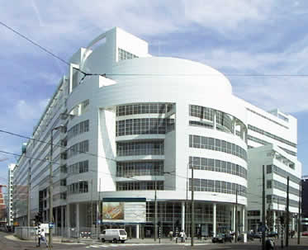
het gebouw

Slide 103
het hotel

Slide 104
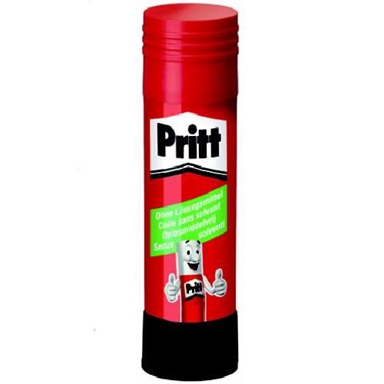
het plaksel

Slide 105
de schoorsteen

Slide 106
de steiger
de steiger

Slide 107
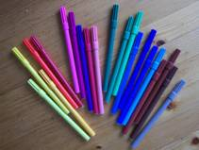
de viltstiften

Slide 108
het warenhuis

Slide 109
voorzetsels
naast
voor
in
achter
op
boven
onder
bij
enz.

Slide 110
meervoud
de fontein
het gebouw
de schoorsteen
de viltstift
het warenhuis

Slide 111
meervoud
de fontein
het gebouw
de schoorsteen
de viltstift
het warenhuis

Slide 112
meervoud
de fontein de fonteinen
het gebouw de gebouwen
de schoorsteen de schoorstenen
de viltstift de viltstiften
het warenhuis de warenhuizen

Slide 113
Verwijzende functiewoorden
Wat gaan we doen?
Leerkracht legt briefjes met
hij - zij - er - het op 4 stoelen
Leerkracht zegt een zin met een van deze functiewoorden erin
De leerlingen gaan achter de juiste stoel staan
Bij hij en zij kunnen de leerlingen ook nog benoemen naar welk woord het verwijst

Slide 114
Wat hebben wij geleerd?

Slide 115
dag 5

Slide 116
Weet je nog?
het gebouw
de fontein
de schoorsteen
het hotel

Slide 117
woord van de dag:
een handje helpen

Slide 118
de afwasborstel

Slide 119
het afwasmiddel

Slide 120
de groente

Slide 121
de komkommer

Slide 122
de mand

Slide 123
de mayonaise

Slide 124
het sop

Slide 125
het teiltje

Slide 126
de theedoeken

Slide 127
de tomaat

Slide 128
de salade

Slide 129
afdrogen

Slide 130
afwassen

Slide 131
druppen

Slide 132
drijven
zinken

Slide 133
een handje helpen

Slide 134
kauwen

Slide 135
lusten

Slide 136
drijven
zinken

Slide 137
een handvol

Slide 138
meervoud
de baard
de bril
de mand
de snor
de theedoek

Slide 139
meervoud
de baard de baarden
de bril de brillen
de mand de manden
de snor de snorren
de theedoek de theedoeken

Slide 140
meervoud
de afwasborstel
het teiltje

Slide 141
meervoud
de afwasborstel de afwasborstels
het teiltje de teiltjes

Slide 142
Bijvoeglijk naamwoord
Wat gaan we doen? Binnenkring/buitenkring
Maak een binnen- en buitenkring
De binnenkring zegt een woord met de/het ervoor en een bijv.naamwoord
Bijv: De olifant is grijs
De buitenkring vervoegd het bijv.naamwoord: De grijze olifant
De binnenkring draait door.
Rollen omdraaien

Slide 143
Bijvoeglijk naamwoord
Werkblad bijvoeglijk naamwoord
(schema met zinsdelen) uit de map
Schrijf een zin op met een bijv.naamwoord
Bijv: De kast is hoog/laag/groot/bruin
Schrijf op de achterkant het bijvoeglijk naamwoord voor het wie/wat woord
Bijv: De hoge/lage/grote/bruine kast

Slide 144
Wat hebben wij geleerd?

